Slide 1
Ciekawe obiekty w mojej okolicy
Autor: Amelia Kijewska

Slide 2
Kościół w pałukach

Slide 3
Figurka pana jezusa w Pałukach

Slide 4
Stara szkoła w pałukach

Slide 5
Staw wiejski w pałukach

Slide 6
Wieża ciśnień w pałukah

Slide 7
Bociany w gnieździe w pałukach

Slide 8
Krzyż w pałukach

Slide 9
Krzyż w Bogucinie

Slide 10
Figurka matki boskiej w bogucinie

Slide 11
Staw wiejski w bogucinie

Slide 12
Dzika kaczka na stawie w bogucinie

Slide 13
Muzeum romantyzmu w opinogórze órnej

Slide 14
Folwark w opinogórze górnej

Slide 15
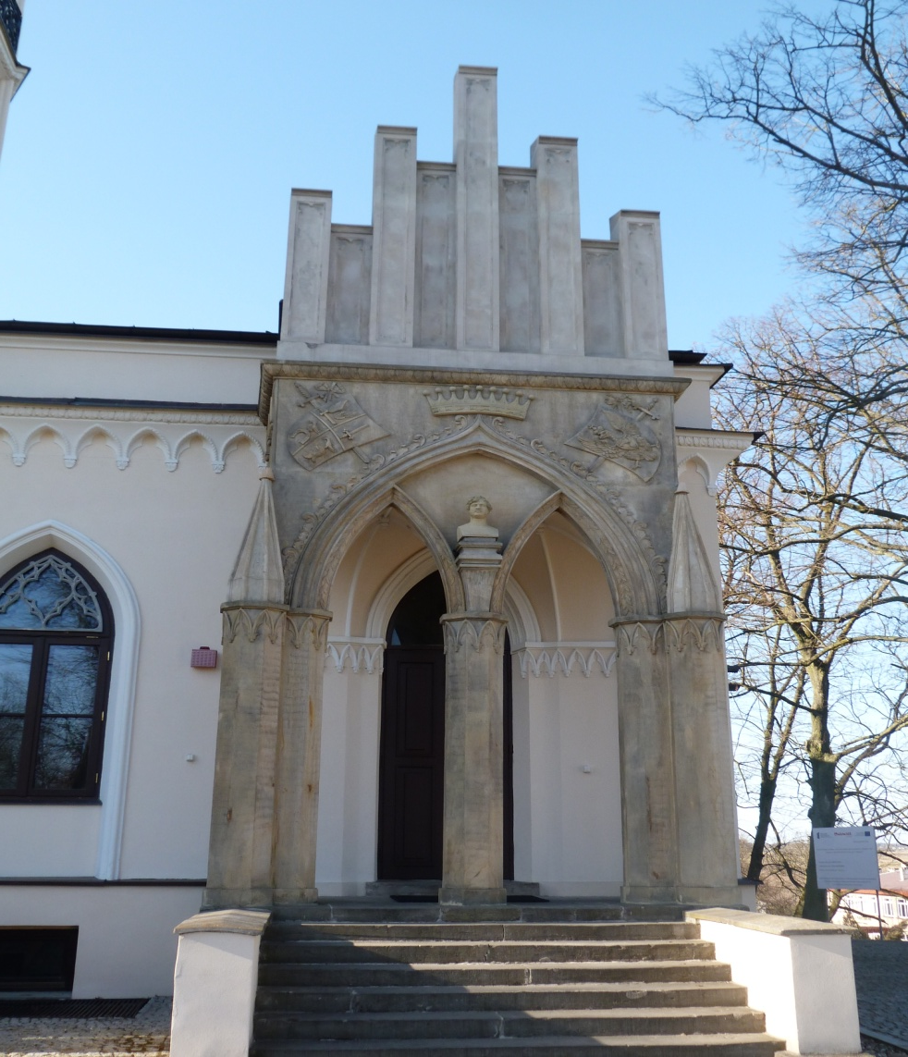
Zamek krasińskich w opinogórze górnej

Slide 16
Oficyna w opinogórze

Slide 17
Ławeczka zakochanych w opinogórze górnej

Slide 18
Pomnik zygmunta krasińskiego w opinogórze górnej

Slide 19
Oranżeria w opinogórze górnej

Slide 20
Meble kamienne w opinogórze górnej

Slide 21
Meble kamienne w opinogórze górnej

